Slide 1
粽情
端午
农
历
五
月
初
五

Slide 2
目录
CONTENTS
01
节日介绍
02
历史起源
03
民间习俗
04
文化作品

Slide 3
节日介绍

Slide 4
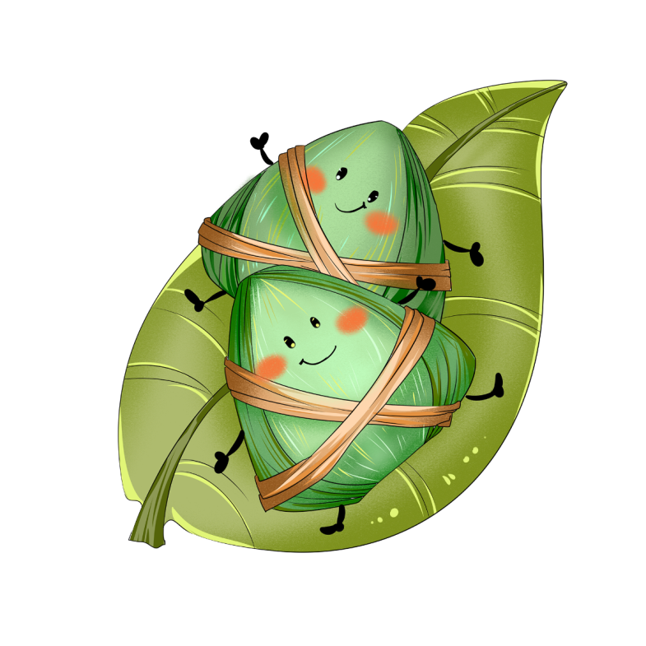
节日介绍
端午节，为每年农历五月初五。据《荆楚岁时记》记载，因仲夏登高，顺阳在上，五月是仲夏，它的第一个午日正是登高顺阳好天气之日，故五月初五亦称为“端阳节”。此外端午节还称“午日节、
五月节、龙舟节、浴兰节”等。端午节是
流行于中国以及汉字文化圈诸国
的传统文化节日。

Slide 5
节日介绍
联合国教科文组织正式审议并批准中国端午节列入世界非物质文化遗产，成为中国首个入选世界非遗的节日
国务院将端午节列入首批国家级非物质文化遗产名录
端午节被列为国家法定节假日
2006年5月
2008年起
2009年9月

Slide 6
历史起源

Slide 7
历史起源
端午节起源于中国，最初为古代百越地区（长江中下游及以南一带）崇拜龙图腾的部族举行图腾祭祀的节日，百越之地春秋之前有在农历五月初五以龙舟竞渡形式举行部落图腾祭祀的习俗。后来还有纪念屈原、伍子胥、曹娥等说法，其中最流行的传说是纪念爱国诗人屈原。

Slide 8
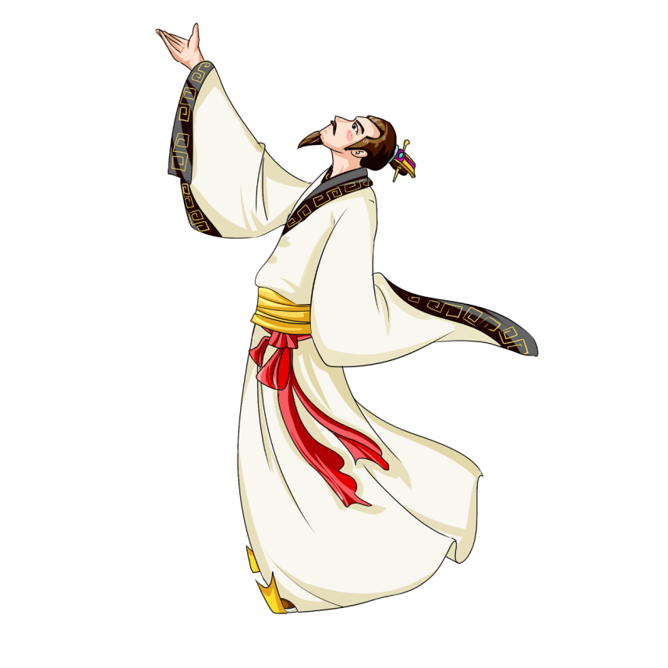
历史起源
纪念屈原
屈原是春秋时期楚怀王的贤臣，却遭馋去职，被赶出都城，流放到沅、湘流域。公元前278年，秦军攻破楚国京都。屈原眼看自己的祖国被侵略，心如刀割，但是始终不忍舍弃自己的祖国，于五月五日，在写下了绝笔作《怀沙》之后，抱石投汨罗江身死。传说屈原死后，楚国百姓哀痛异常，纷纷涌到汨罗江边去凭吊屈原。此后，在每年的五月初五就用来纪念爱国诗人屈原。
节日PPT模板 http://www.1ppt.com/jieri/

Slide 9
民间习俗

Slide 10
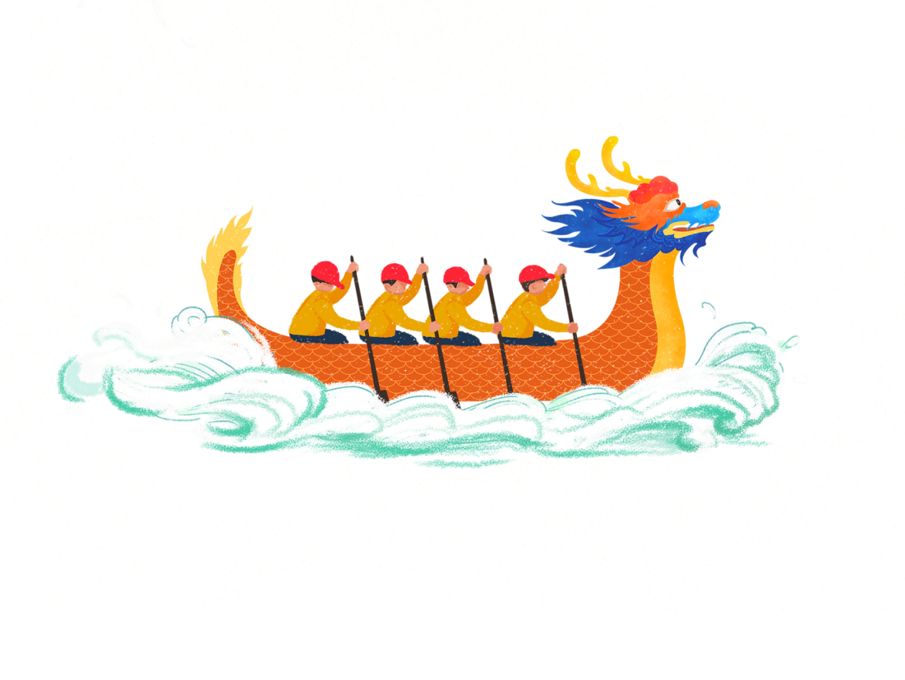
民间习俗
龙舟竞赛
赛龙舟，是端午节的主要习俗。相传起源于古时楚国人因舍不得贤臣屈原投江死去，许多人划船追赶拯救。他们争先恐后，追至洞庭湖时不见踪迹。之后每年五月五日划龙舟以纪念之。借划龙舟驱散江中之鱼，以免鱼吃掉屈原的身体。

Slide 11
民间习俗
挂艾叶、菖蒲
佩香囊
人们在端午节这一天扫庭院，挂艾叶、菖蒲，杀菌防病。菖蒲叶片呈剑型，象征驱除不详的宝剑，插在门口可以避邪。
传说小孩在端午节佩戴香囊有避邪驱瘟之意，香囊内有朱砂、硫磺、香药，外包以丝布，再以五色丝线弦扣成索，做成各种不同形状。

Slide 12
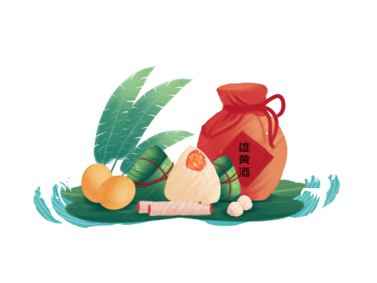
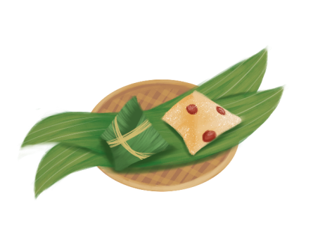
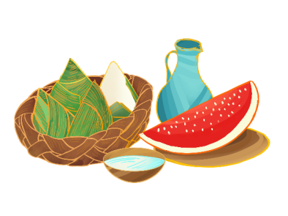
民间习俗
吃粽子
饮雄黄酒
吃茶蛋

Slide 13
文化作品

Slide 14
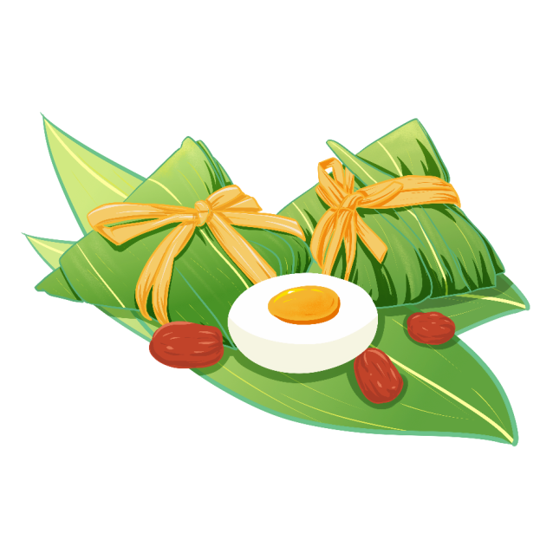
相关谚语
清明插柳，端午插艾。
良辰当五日，偕老祝千年。
喝了雄黄酒，
百病远远丢。
端午节，天气热；
五毒醒，不安宁。

Slide 15
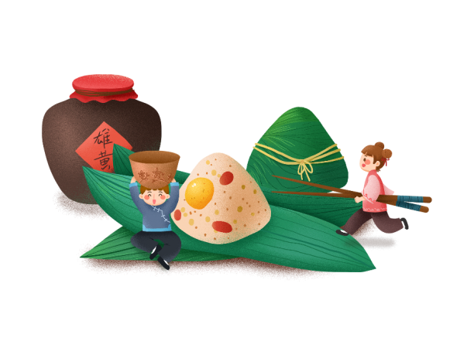
相关诗词
端午
竹枝歌
唐·文秀
宋·范成大
节分端午自谁言，
万古传闻为屈原，
堪笑楚江空渺渺，
不能洗得直臣冤。
五月五日岚气开，
南门竞船争看来。
云安酒浓麴米贱，
家家扶得醉人回。

Slide 16
粽情
端午
农
历
五
月
初
五

